Slide 1
Ceasarova šifra
Autoři:
Petr Surý Michael Bláha Patrik Vágner

Slide 2
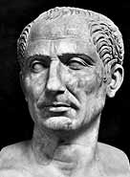
Představení
Substituční šifra
Polyalfabetická
Používána již ve Starém Římě
Vycházejí z ní další šifry

Slide 3
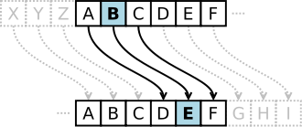
Šifrování/Dešifrování
Šifrování je založeno na posunu písmen o n mod(26) znaků.
Dešifrování je opačná operace k šifrování, neboli posun o –n mod(26).

Slide 4
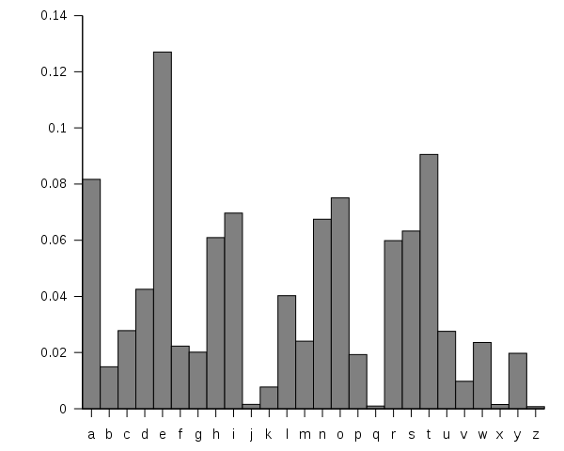
Lámání
Pro lámání šifry se používá frekvenční analýza

Slide 5
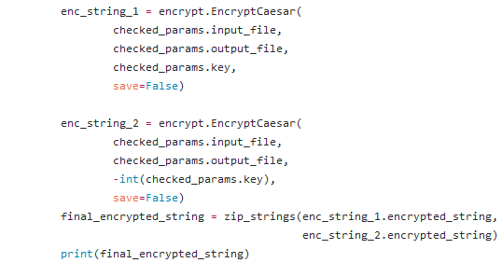
Návrh zlepšení
Snaha o zamezení využití frekvenční analýzy k prolomení šifry

Slide 6
Děkujeme za pozornost

